Slide 1
オブジェクト指向プログラム 成果物
2022-01-24

Slide 2
作業日程・内容
12/06 | スクロール型のゲームを作ることを決定
12/13 | おおまかな仕様決定 ・必要な要素のリストアップ ・クラス図作成
12/20~01/06 | コーディング（各クラス内で完結する最低限の機能）
01/07 | 報告
01/07~01/16 | コーディング（ゲームとしての最低限の機能）
01/16 | 報告
01/17~01/23 | コーディング（ゲームの完成度向上）
01/24 | 最終報告

Slide 3




仕様
横スクロールのアクションゲーム
スコアは１フレームごとに１加算
画面の自動スクロールは５段階で時間で難易度が変化する
プレイヤ
COM
キー入力で操作
約1秒間に1体程度ランダムに生成
最初の画面でキー配置変更可
○ラバー（敵）：
・触れたらゲームオーバー
・動きが早い
2人目を追加可能
敵との衝突or地面と画面枠に挟まれる ことでGAME OVER
○水（敵）
・上から踏んで撃破可能
・撃破でスコア500加算
背景・地面
起伏はランダム生成
○バッテリー（アイテム）
・スコア100加算

Slide 4
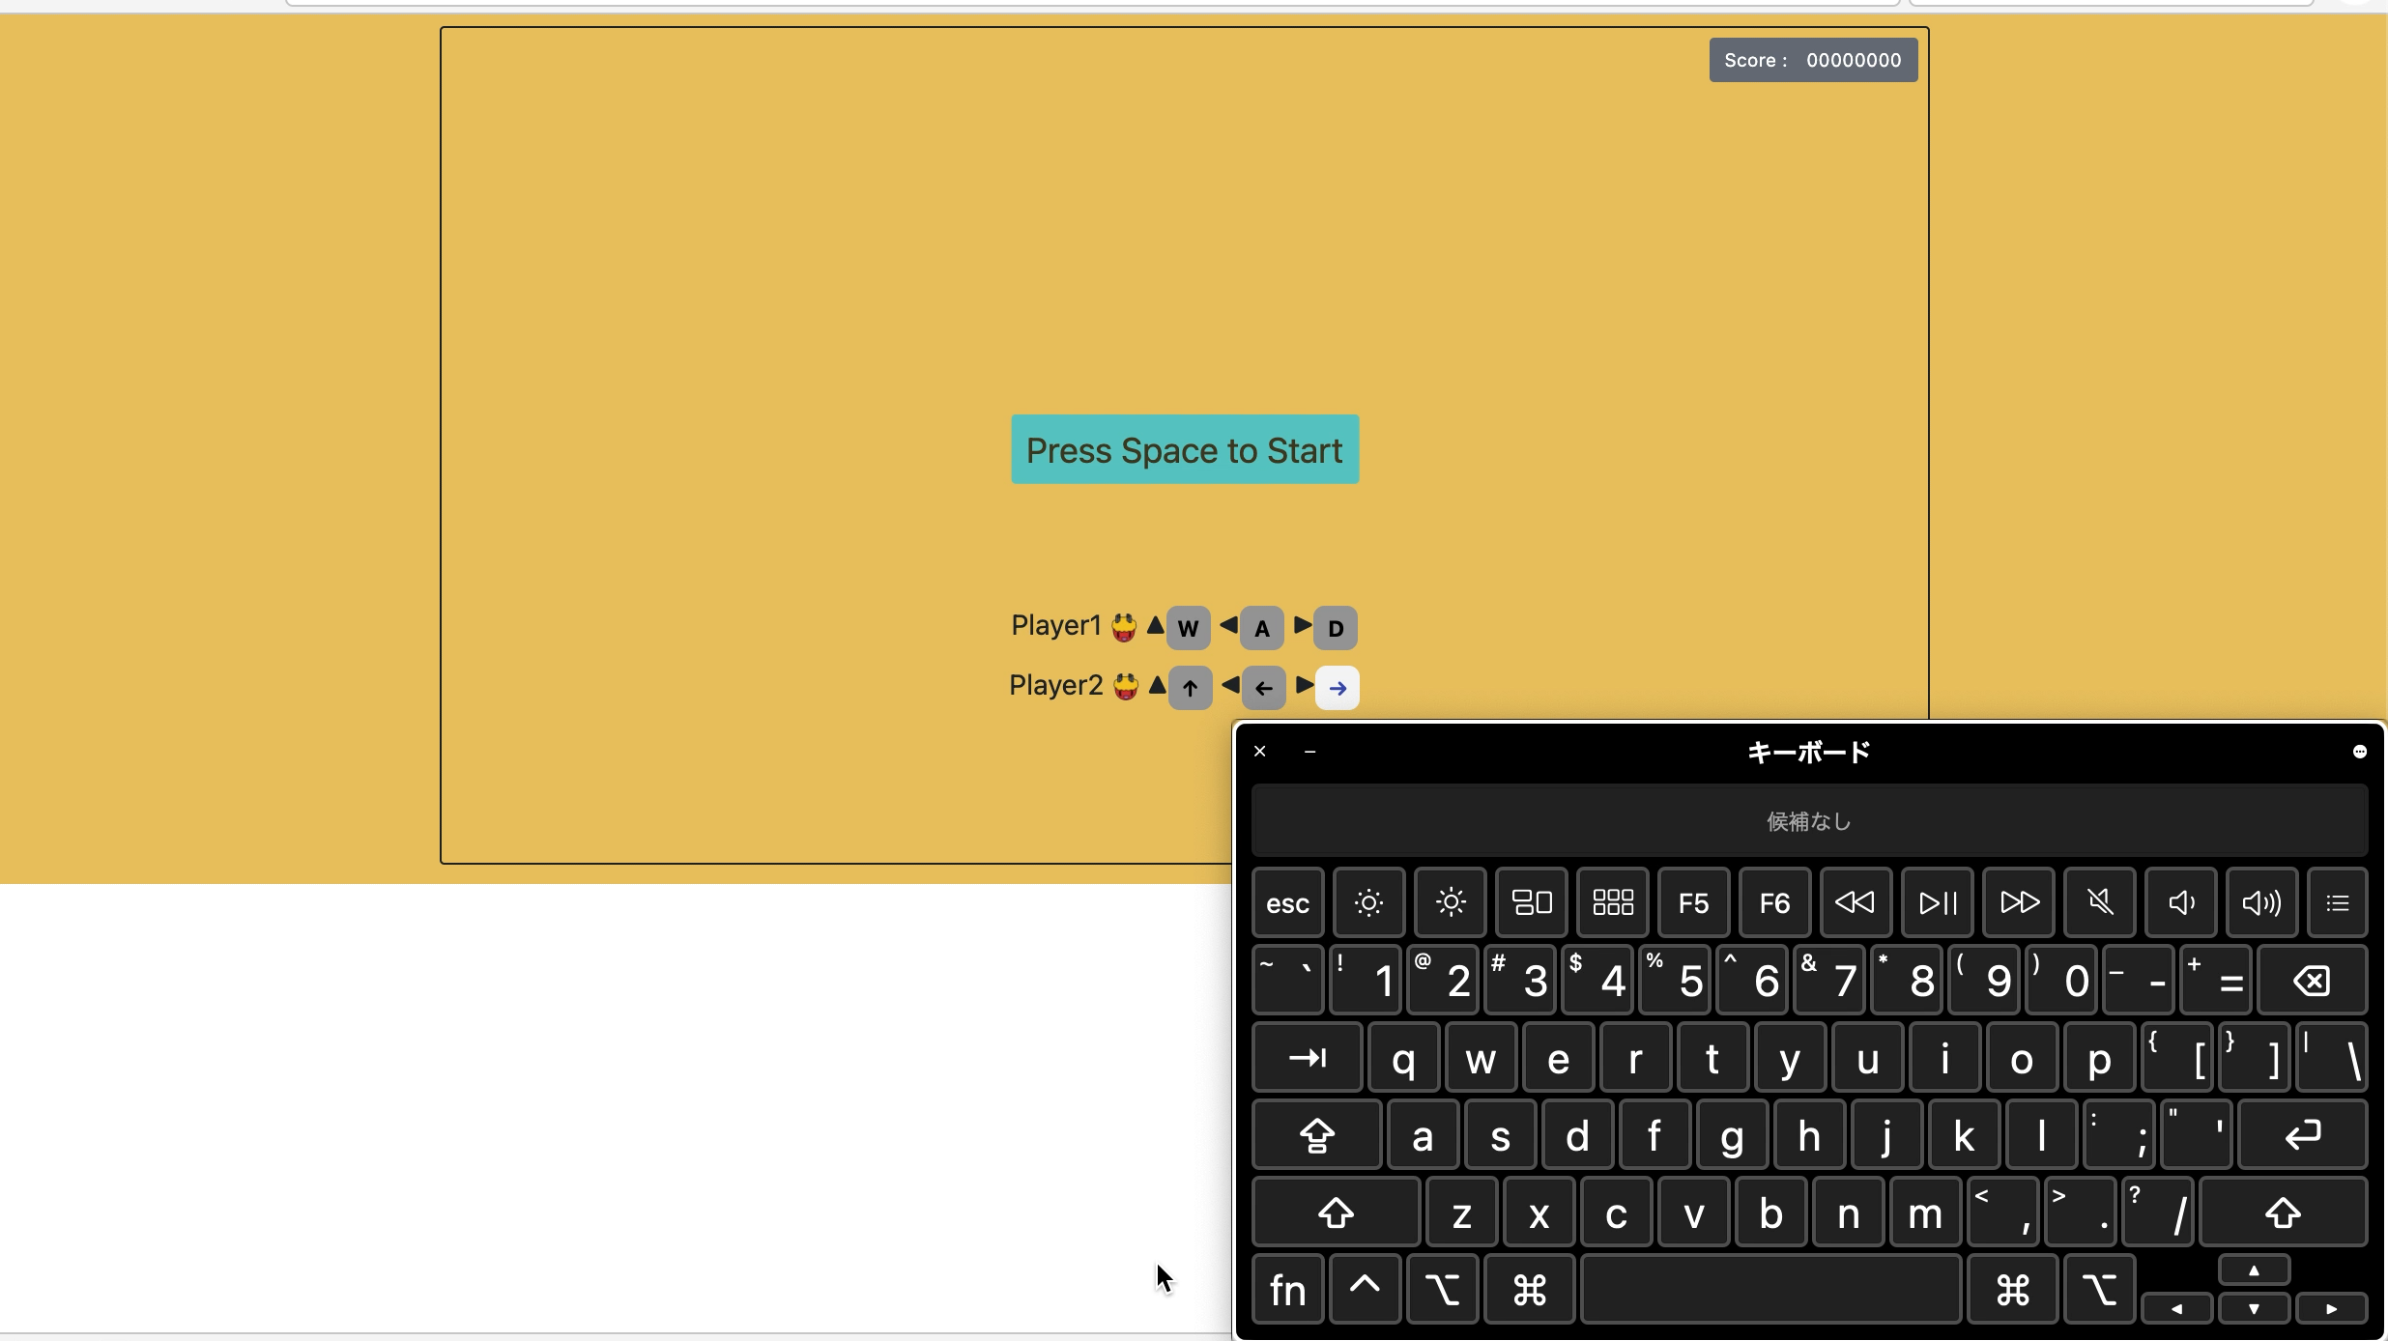
デモ

Slide 5
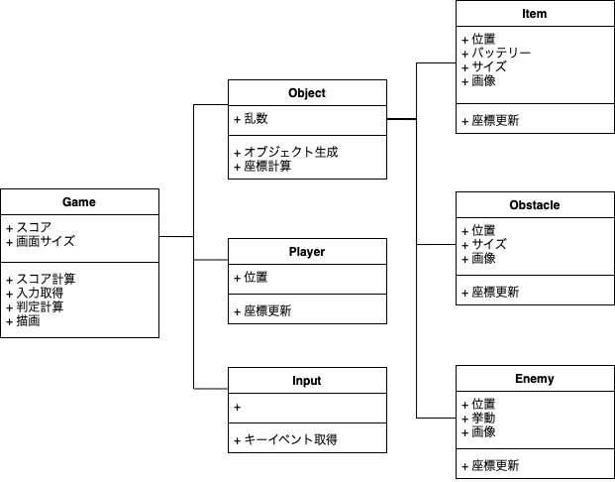
クラス図(12/13時点)
作業分担的に異なるクラスに
クラスの大枠を決定し
詳細は各自決定することにした
プレイヤー以外の物体なので
基本的な機能は同じ
(基本的な機能→Object)
3人で作業分担するにあたって、
機能の異なるクラスが3つ以上欲しかった

Slide 6
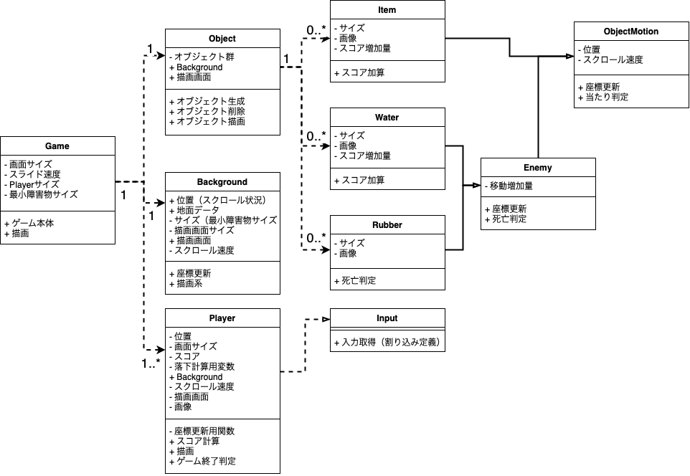
クラス図(1/23時点)
継承を使うことで
敵の種類を増やした
背景描画をするにあたって
Objectsの下にいたObstacleを独立
Inputがプレイヤーのみに依存だったので
クラス構造を変更

Slide 7
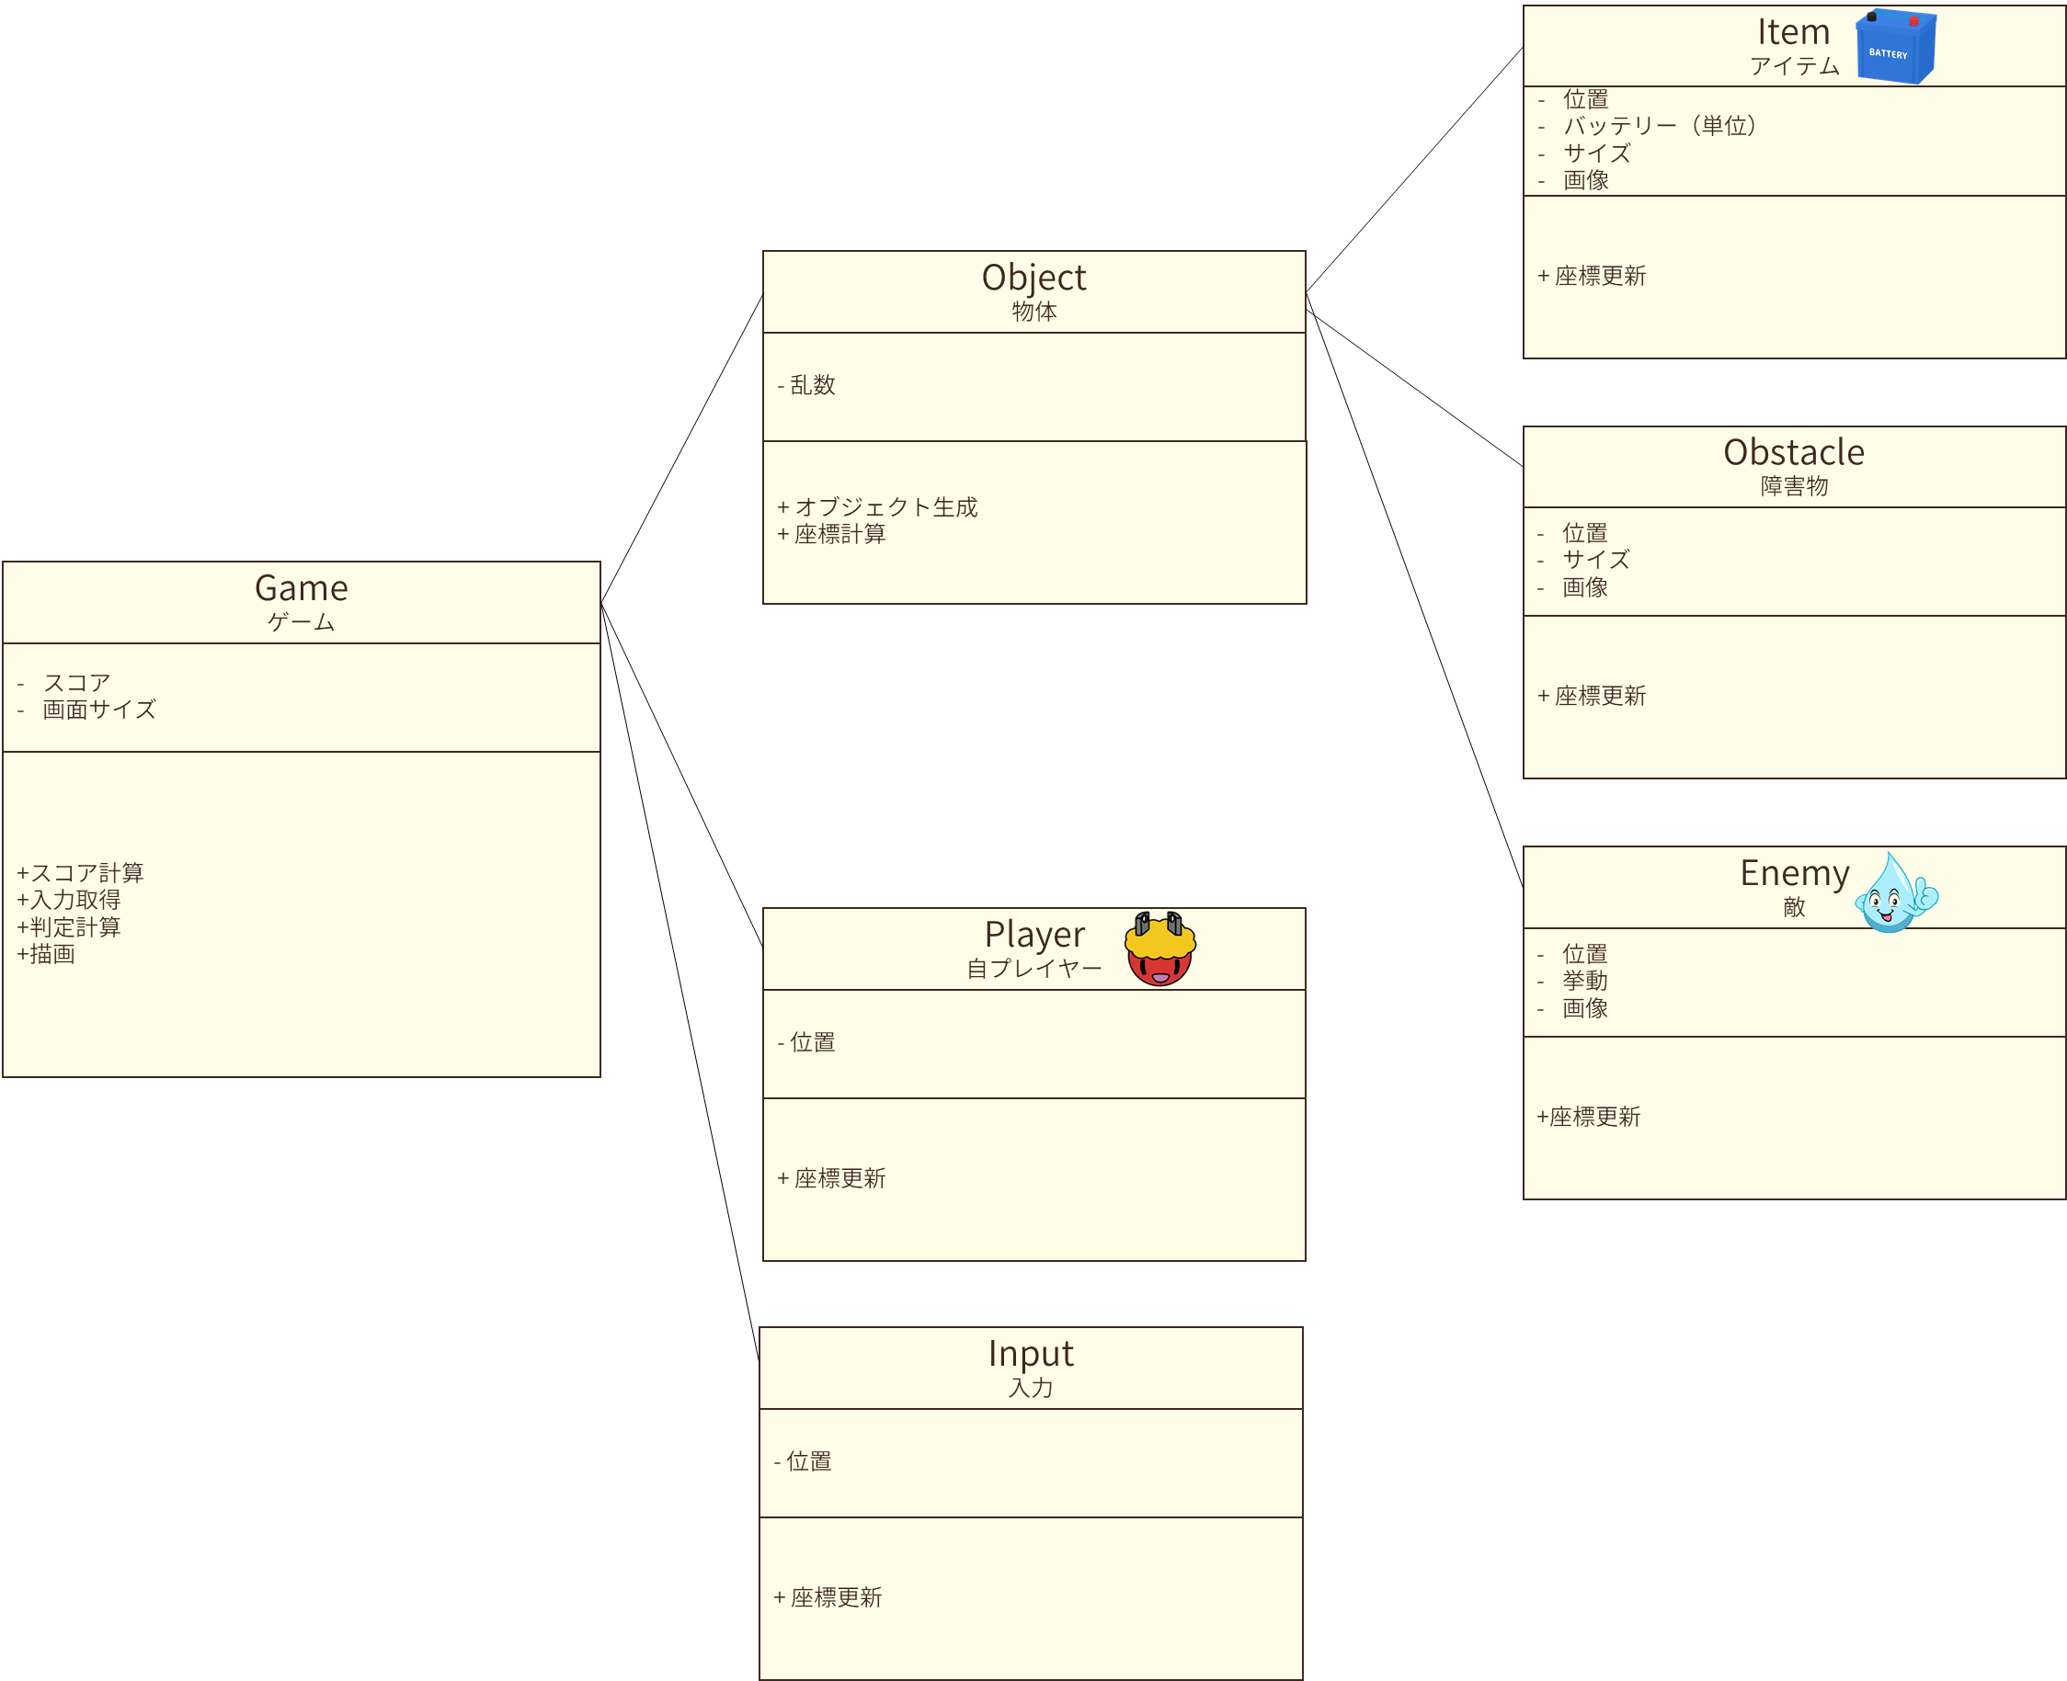
クラス図(12/13時点)
後で図は調整
プレイヤー以外の物体なので
基本的な機能は同じ
3人で作業分担するにあたって、
機能の異なるクラスが3つ以上欲しかった
作業分担的に異なるクラスに

